Slide 1

ASIGNATURA:
TÉCNICAS DE MACHINE LEARNING
SISTEMAS INTELIGENTES

Slide 2
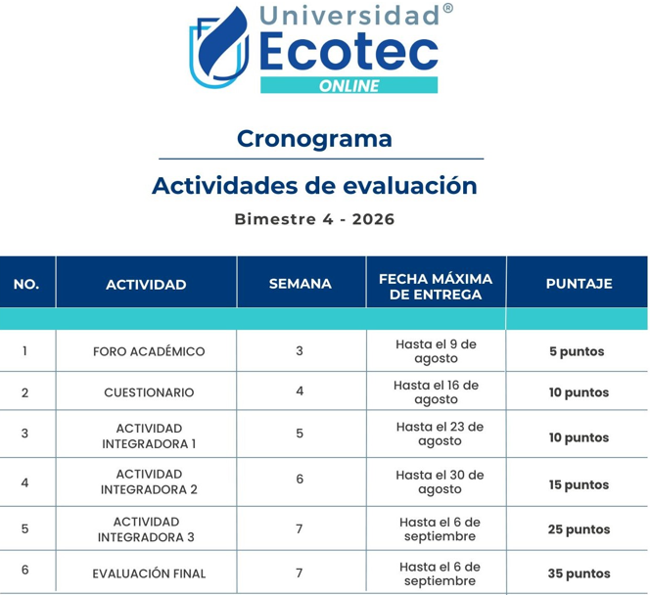
De 8 actividades se reduce a 6 actividades.
Se suprime la evaluación parcial.
La 1era actividad se realiza en la semana 3.
La evaluación final pasa a la semana 7.
Examen atrasado y de recuperación pasa a la semana 8.

Slide 3
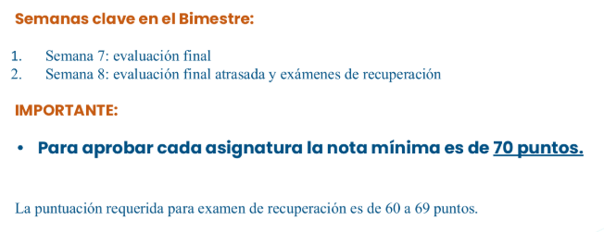

Slide 4
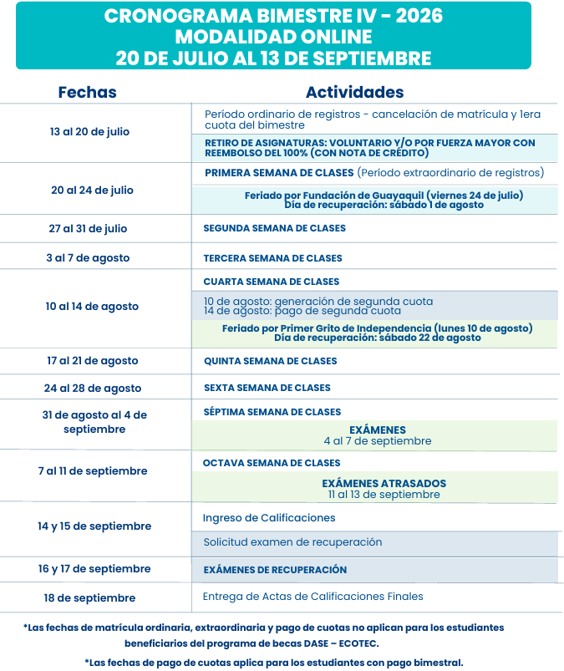

Slide 5



2. Regresiones y SVM
2.1 Regresión Lineal (ols,ridge,lasso)
2.2 Regresión Logística
2.3 Support Vector Machine (svr,svc)

Slide 6
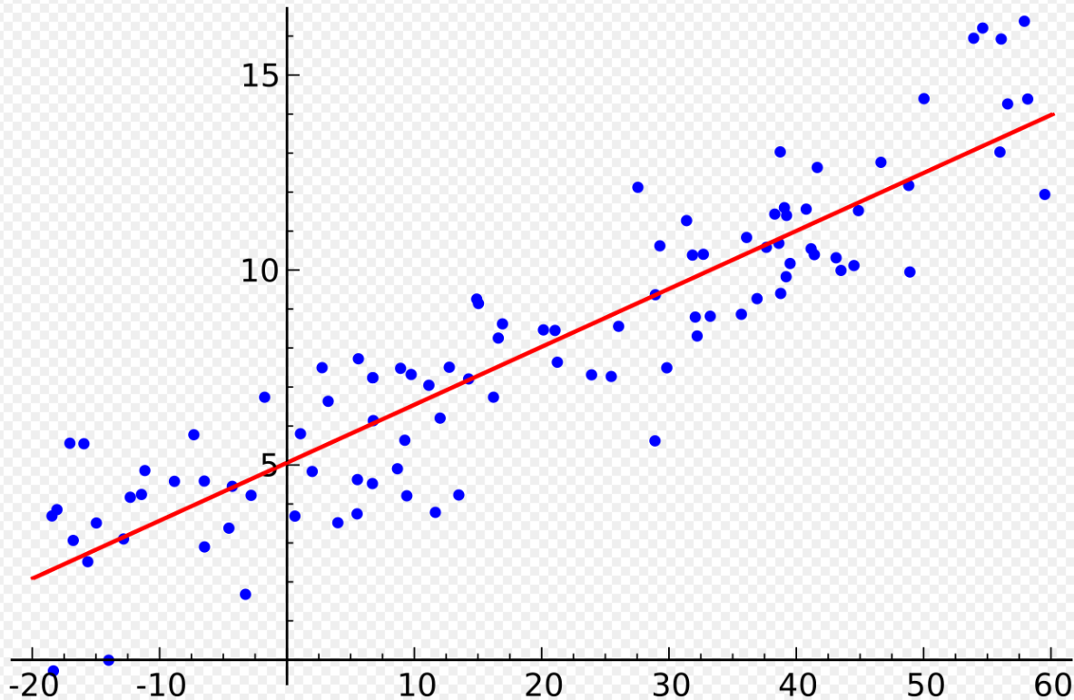
Regresión Lineal
  Método supervisado que predice un valor continuo “y” (ej.: precio de casa o salario) a partir de una o más variables de entrada “X_i”.
  El objetivo es trazar una línea (línea predictora) que mejor se ajuste a los datos, a través de minimizar el error entre los valores reales y las predicciones.

Slide 7
y = mx + b x: metros cuadrados
y: valor de una casa
y = B_1* x + B_0
y = B_0 + B_1* x

Slide 8
No solo los metros cuadrados (x) definen el precio de una casa..
También los años de antigüedad de la casa (x_2)…
El sector donde está ubicada la casa (x_3),
etc… (x_4, x_5, …)
y = B_0 + B_1* x + + B_2*x_2+ B_3*x_3 + ….

Slide 9
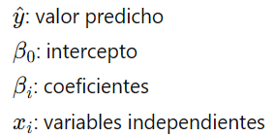
  Gráficamente la línea de regresión es la recta que pasa lo más cerca posible de todos los puntos.

Slide 10
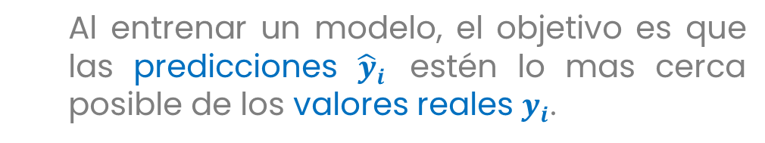

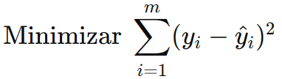
  Que significa “minimizar el error”?
  El error para cada observación es:
  La función objetivo a minimizar es la función de error.
  Esta técnica se llama:
  Mínimos Cuadrados Ordinarios
  (OLS – Ordinary Least Squares)

Slide 11
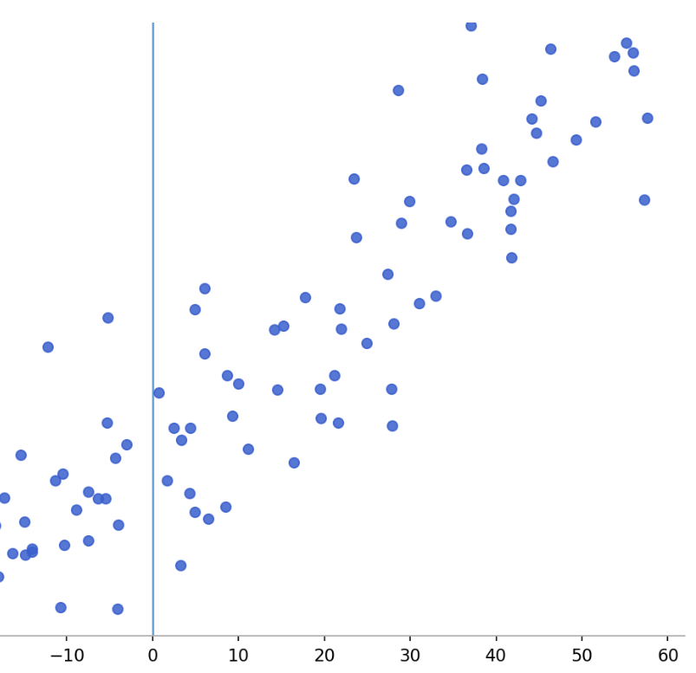
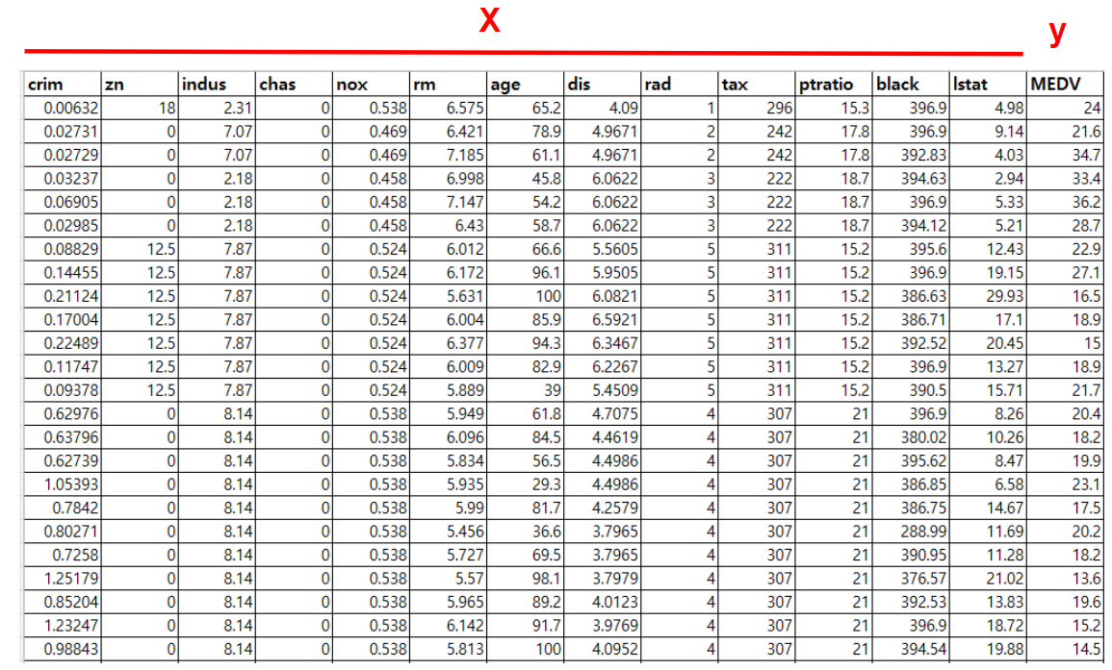

Slide 13






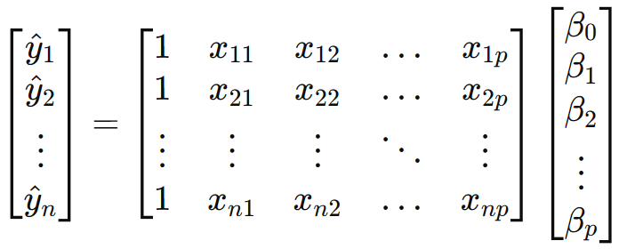
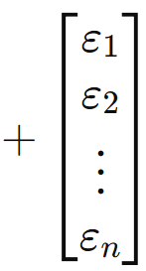


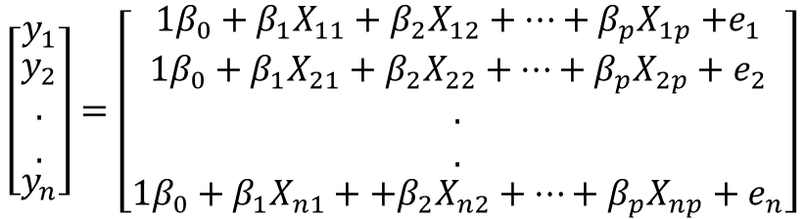

Slide 14








Slide 15
  Taller # 10
Regresión lineal: Monomial y Polinómica

Slide 16
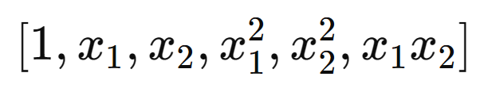
  Polynomial Features
No se transforma a “y”

Slide 17

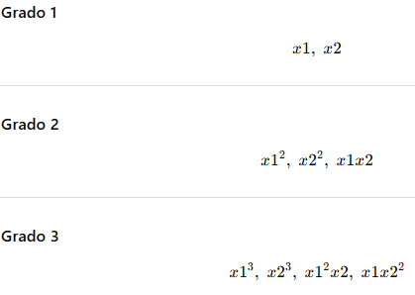

Slide 18


Sigue siendo lineal respecto a los coeficientes β:

Slide 19
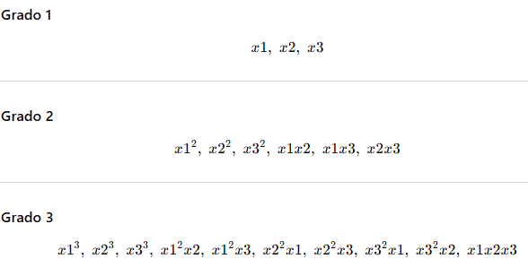
Variables: x1,x2,x3

Slide 20

Variables: x1,x2,x3

Slide 21
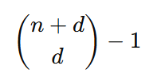


Si tienes:
n variables predictoras X_n
grado d
Número de combinaciones:
El −1 es porque include_bias=False (no incluye la constante 1)

Slide 22

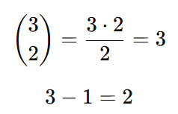
n=1 (una variable)
d=2 (grado)
Número de combinaciones:
Número de Betas (sin intercepto):

Slide 23





Si usas 13 variables y PolynomialFeatures(degree=2, include_bias=False), se crean coeficentes :
Total: 104 coeficientes/betas (sin intercepto)
Términos lineales (grado 1): 13
Términos cuadráticos e interacciones (grado 2): 91
terminos X_i al cuadrado: 13
78 combinaciones cuadraticas entre los X_i
Más el intercepto B_0 que mi modelo lo agrega.
En total 105 Betas

Slide 24
  Taller # 10
Regresión lineal: Monomial y Polinómica

Slide 25
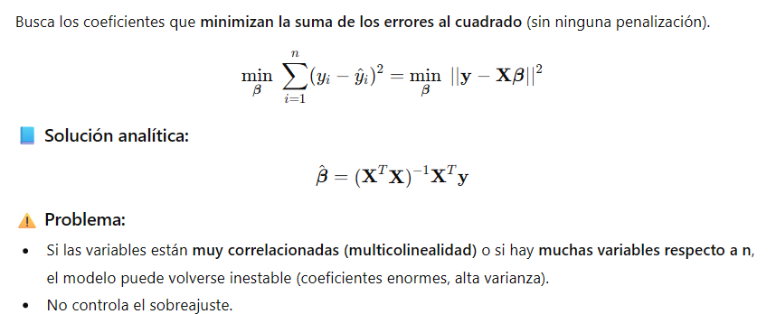
  Regresión Lineal – OLS
  error
Busca los coeficientes que minimizan la suma de los errores cuadrados sin usar ninguna penalización.
Solución analítica:

Slide 26



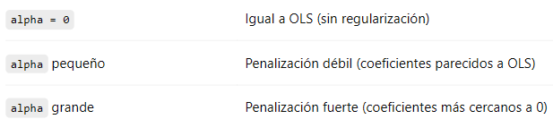
  Regresión Ridge
  Regularización L2
Agrega una penalización cuadrática (L2) a los coeficientes.
Solución analítica:
Efecto:
Penaliza los coeficientes grandes Betas 🡪 los encoge hacia cero, pero no los vuelve cero.
Mejora la generalización reduciendo el sobreajuste.
  𝝀 Es un hiper parámetro de regularización :

Slide 27


  Regresión Lasso
  Regularización L1
Agrega una penalización absoluta (L1) a los coeficientes.
Efecto:
Penaliza los coeficientes grandes Betas 🡪 algunos se vuelven exactamente cero.
Es decir, se eliminan predictores (features).
Útil, cuando hay muchas variables predictoras (features) y se busca un modelo más simple.
Lasso no solo reduce los coeficientes Betas sino que apaga algunos de ellos.
  𝝀 Es un hiper parámetro de regularización :

Slide 28
  Taller # 11
Regresión lineal: Ridge y Lasso

Slide 29
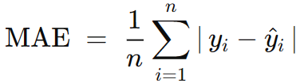


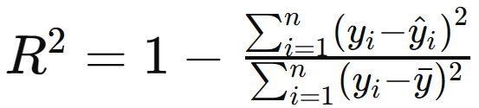
Para Regresión (variable numérica continua)
Métrica | Formula | Interpretación | python
MAE (Mean Absolute Error)- Error absoluto medio |  |  | mae = mean_absolute_error(y_test,y_pred)
MSE (Mean Squared Error)- Error cuadratico medio |  | Promedio del cuadrado de los errores. Penaliza fuertemente los errores grandes | mse = mean_squared_error(y_test,y_pred)
RMSE (Raíz del MSE) |  | Raíz cuadrada del MSE. Mantiene la misma escala que la variable original | rmse = np.sqrt(mse)
R² (Coeficiente de determinación) |  |  | r2 = r2_score(y_test, y_pred) model.score(X_test, y_test)
MAE, MSE, RMSE 🡪 Indicador de errores acumulados del modelo.
R² 🡪 Capacidad explicativa del modelo.
Notes:
yi​=real; 𝑦 ̂_𝑖=prediccion; 𝑦┴ˉ=promedio 𝑦; 𝑛=observaciones

Slide 30
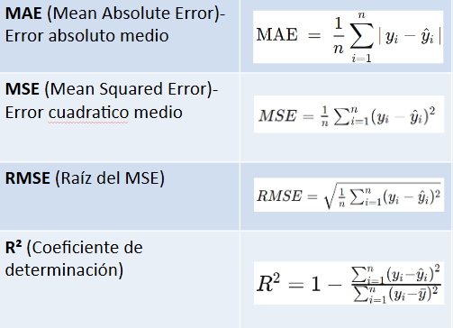

Slide 31
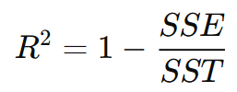

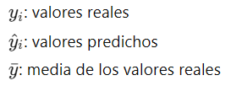
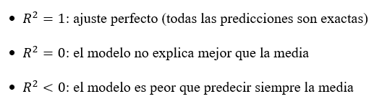
  Métrica: .score() 🡪 R^2
SSE - Sum of Squared Errors - Suma de Errores Cuadráticos
SST - Total Sum of Squares - Suma Total de Cuadrados

Slide 32
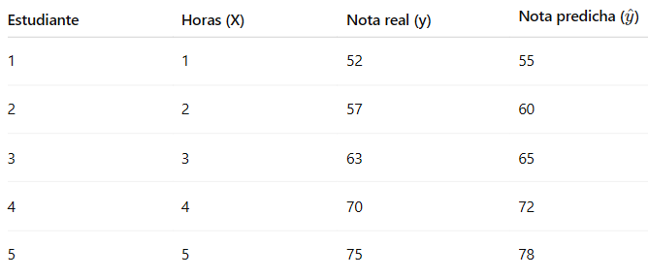

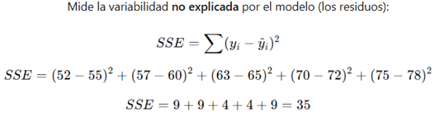
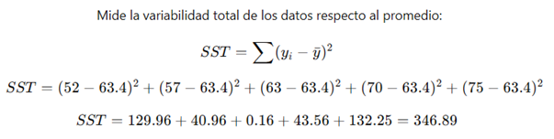

El modelo explica aproximadamente el 89.9% de las notas.
Solo el 10.1% de la variabilidad queda sin explicar (ruido, errores, u otras causas no incluidas).
Notes:
Mean Square Error mide el error absoluto del modelo (cuánto se equivoca). MSE= SSE/n

Slide 33
2. Aprendizaje Supervisado
2.1 Regresión Lineal
2.2 Regresión Logística
2.3 Support Vector Machine

Slide 34
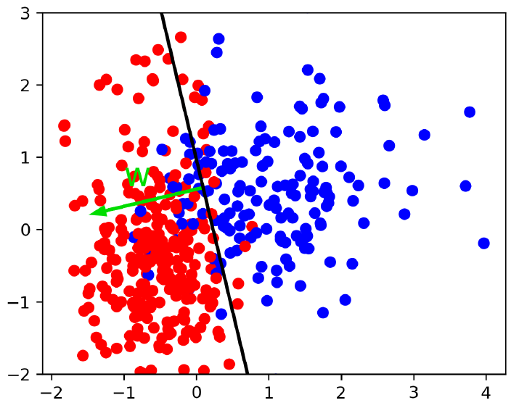
Regresión Logística
  Método supervisado utilizado cuando la variable a predecir “y” es categórica, normalmente binaria, ejemplo:
  Determinar si un paciente tiene una enfermedad (1) o no la tiene (0).
  Clasificar si un cliente comprará un producto (1) o no lo comprara (0).

Slide 35
El objetivo es predecir la probabilidad de que una observación pertenezca a una clase determinada.
Ejemplos:
¿El cliente comprará? (Sí/No)
¿El correo es spam? (Sí/No)
¿El paciente tiene la enfermedad? (Sí/No)
¿El estudiante aprobará? (Sí/No)

Slide 36


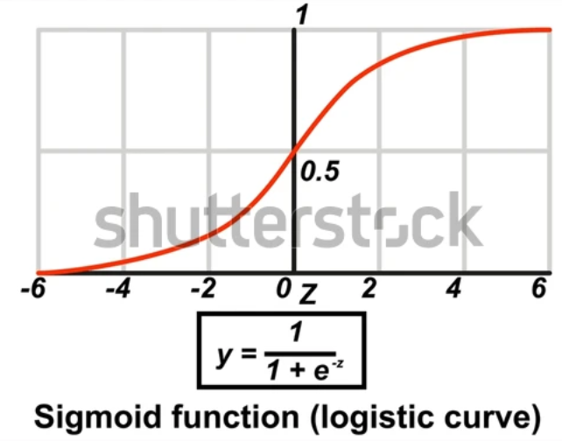
Clasificación: Decisión binaria:
Se parte de una combinación lineal:
Función logística (sigmoid): Para transformar z en probabilidad:
Esta función transforma cualquier número real en un valor entre 0 y 1, y por lo tanto probabilidad.
Si p≥0.5 → clase 1
Si p<0.5 → clase 0

Slide 37
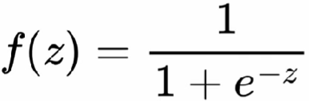
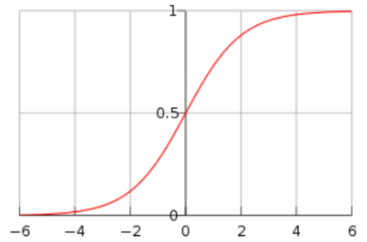
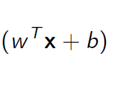
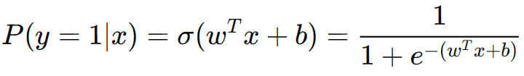

La ecuación de la función logística (sigmoide-valores entre 0 y 1) tiene esta forma:
Para Z, se reemplaza la ecuación de la regresión lineal:
=
La probabilidad de que la variable dependiente sea 1 dados los valores de las variables independientes:

Slide 38
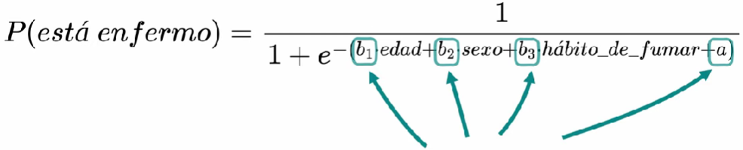
Debemos encontrar los pesos y el intercepto

Slide 39

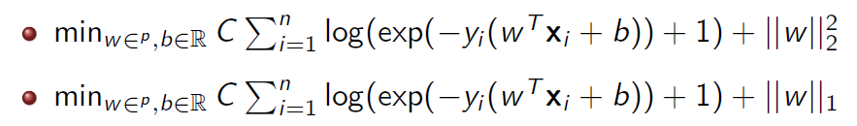
Función de pérdida:
~Ridge L2
~Lasso L1
Loss 1
Loss 2
C~1/α;​ C tiene efecto inverso al parámetro de regularización α.
Loss1 mide qué tan bien el modelo clasifica los datos (error logístico).
Loss2 penaliza pesos grandes, reduciendo la complejidad del modelo (sobreajuste).

Slide 40
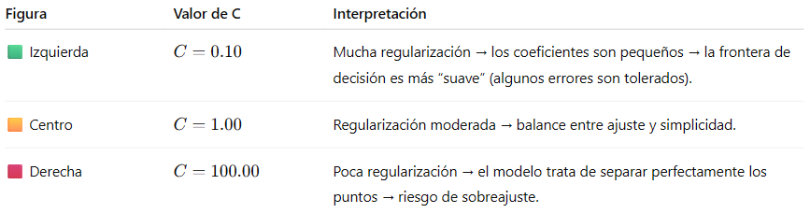
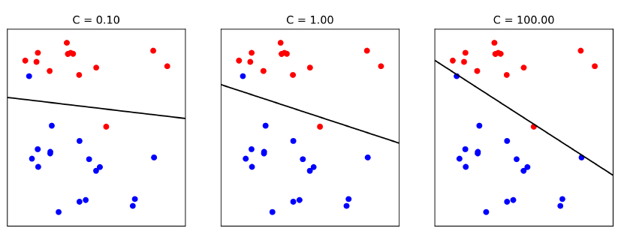
“C” o fuerza inversa de regularización:

Slide 41
Desventajas
Solo modela fronteras de decisión lineales.
Sensible a valores atípicos.
Puede verse afectada por la multicolinealidad.
No captura relaciones complejas sin ingeniería de características (por ejemplo, variables polinomiales o interacciones).
Ventajas
Muy rápida de entrenar.
Produce probabilidades.
Funciona bien con conjuntos de datos pequeños.
Es una excelente línea base para problemas de clasificación.

Slide 42
  Taller # 12
Regresión Logística

Slide 43
2. Aprendizaje Supervisado
2.1 Regresión Lineal
2.2 Regresión Logística
2.3 Support Vector Machine

Slide 44
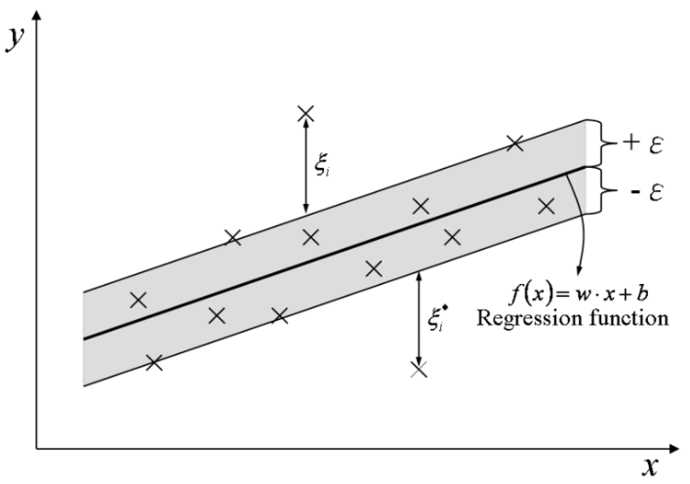
Support Vector Machines (SVM)
Máquinas de vectores de soporte
  Drucker en 1997, en el artículo titulado “support vector regression machines” propone este algoritmo para el problema de regresión.
Support Vector Regressor
  A diferencia de la regresión lineal tradicional, que busca minimizar el error total, SVR busca encontrar una línea (o hiperplano) que se ajuste a los datos dentro de un margen de tolerancia específico.

Slide 45
1. Conceptos Clave de SVR
Hiperplano: Es la línea (en 2D) o plano (en 3D) que representa la predicción del modelo.
Margen de Tolerancia (Épsilon): SVR crea un "tubo" o "calle" alrededor del hiperplano. El objetivo es que la mayor cantidad de puntos de datos caigan dentro de este tubo. Los puntos fuera de este margen son considerados errores.
Vectores de Soporte: Son los puntos de datos que están en el borde del margen o fuera de él. Estos puntos son los que definen la posición del hiperplano.

Slide 46
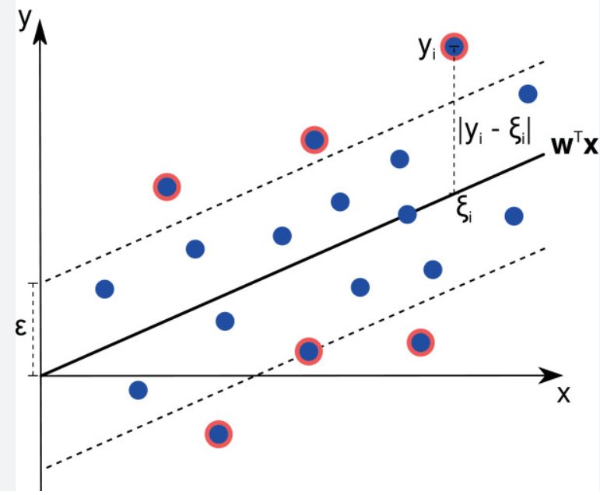



2. ¿Cómo funciona?
SVR intenta encajar la mayor cantidad posible de datos dentro del margen de error (tubo). El tubo tiene forma:
Vectores de Soporte son los puntos que “empujan” ‘y’ determinan la forma final de la tuberia y del hiper plano ‘W^T*X’.

Slide 47
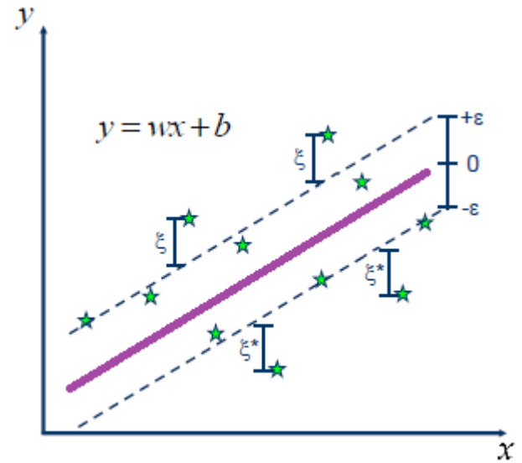
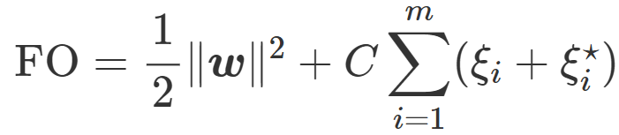
Función Objetivo a minimizar:
W = vector de pendientes. Regularizador. Lo minimizamos para mantener una funcion sencilla que generalice mejor.
C es un valor de penalización para los errores
Errores fuera de ε → penalizados,, asi:
Si un punto cae dentro → no hay penalización, no es SV
Si cae fuera → error →se penaliza y es Support Vector (SV)
Si cae en el borde → no penaliza y es SV
Vectores de Soporte son los puntos que “empujan” ‘y’ determinan la forma final de la tuberia y del hiper plano ‘W^T*X’.

Slide 48
Si el margen es estrecho:
El modelo es más preciso con los datos de entrenamiento. pero puede ajustarse demasiado (overfitting).
Túnel estrecho, aumenta el número de support vectors → modelo más complejo.
Si el margen es amplio:
El modelo es más flexible, pero puede ser menos preciso.
Al reducir el número de support vectors → modelo más simple.

Slide 49

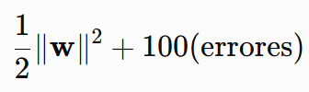

Regularización (complejidad)
Penalización de errores
“Para evitar cometer errores hago más complejo el modelo”
Los errores pesan más que la complejidad del modelo.
Menor efecto de la regularización.
Mayor riesgo de overfitting.
Prefiero mantener un modelo simple, aunque cometa + errores.
Los errores casi no importan.
Eso produce un modelo más suave y simple.

Slide 50
Valor de (C) | Comportamiento
0.01 | Regularización muy fuerte (modelo muy simple)
0.1 | Regularización fuerte
1 | Valor por defecto de Scikit-learn
10 | Ajuste más estricto a los datos
1000 | Muy alta; mayor riesgo de sobreajuste (modelo más complejo)
En sklearn.svm.SVR, el valor por defecto de C es 1.0​
Si C es grande
Los errores fuera del tubo ε son muy costosos.
El modelo intenta ajustar la mayor cantidad posible de puntos.
Mayor riesgo de sobreajuste (overfitting).
Si C es pequeño
Los errores fuera del tubo ε son poco costosos.
El modelo acepta más errores si con ello obtiene una función más simple.
Menor riesgo de sobreajuste, pero puede aparecer subajuste (underfitting).

Slide 51
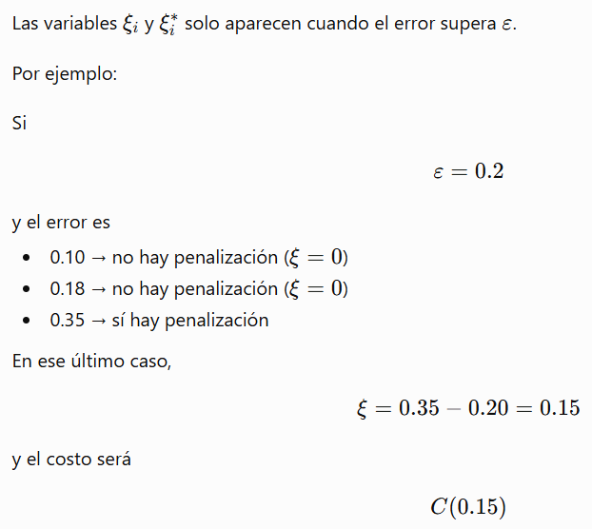
ε - ancho del tubo
responde a:
Qué errores voy a ignorar?"

Slide 52
Parámetro | Controla | Si aumenta...
ε | Tamaño del error que se ignora | Se ignoran más errores → modelo más simple
C | Penalización de los errores no ignorados | Se castigan más los errores → modelo más complejo

Slide 53
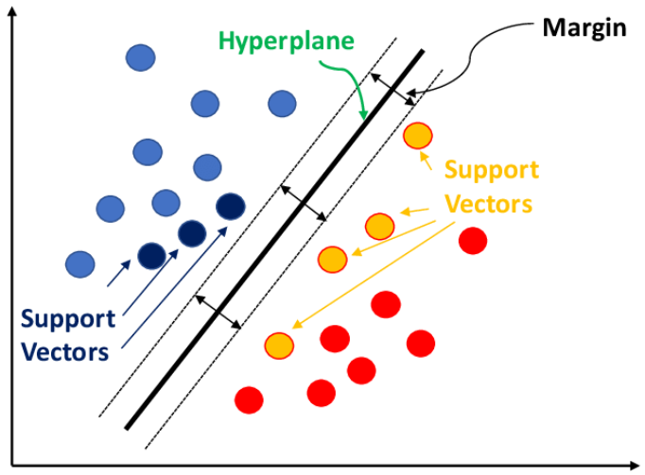
Support Vector Classifier (SVC)
  Imagine 2 clases (azul-rojo) como puntos en un plano.
  SVM busca la línea que separa las clases con el mayor margen posible, dejando el espacio vacío más grande entre ambos.

Slide 54
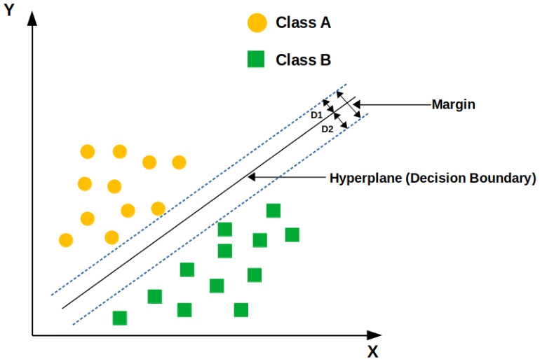
  El margen es la distancia entre el hiperplano/recta y los puntos más cercanos de cada clase.
  Margen equivale a Tubo.
  Un margen más ancho significa que el modelo separa las clases con más confianza y podrá generalizar mejor.

Slide 55
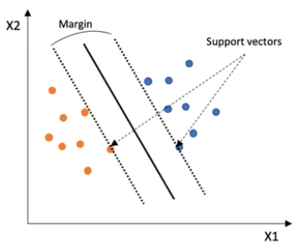
Vectores de Soporte:
Son los puntos de datos más críticos, los que están más cerca del límite de decisión.
Ellos definen la posición y orientación del hiperplano
Hiperplano de decisión
w^T x+b=0
Divide el espacio en dos clases:
>0 → clase 1
<0 → clase 0

Slide 56
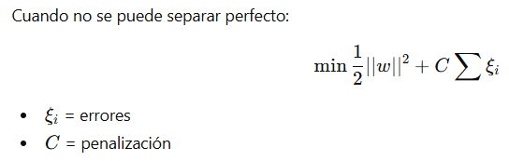

Slide 57
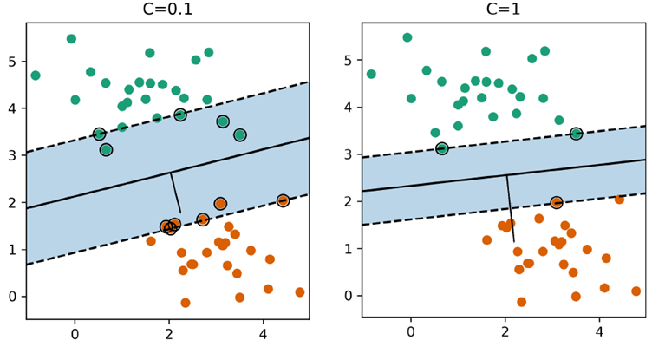
‘C’ es un parámetro de penalización que controla cuánto tolera el modelo los errores de clasificación en los datos de entrenamiento. C multiplica el error.
C grande → Tolera menos errores.
C pequeño → Tolera más errores.
Valor de C | Comportamiento del modelo | Resultado típico
C Grande | Penaliza mucho los errores → Margen más estrecho → Menos puntos mal clasificados en entrenamiento | Menos errores en entrenamiento. Riesgo de sobreajuste (overfitting).
C Pequeño | Penaliza poco los errores (tolera algunos errores) → Margen más amplio→ Más errores en entrenamiento. Modelo más simple. | Mayor generalización. Riesgo de subajuste (underfitting).

Slide 58
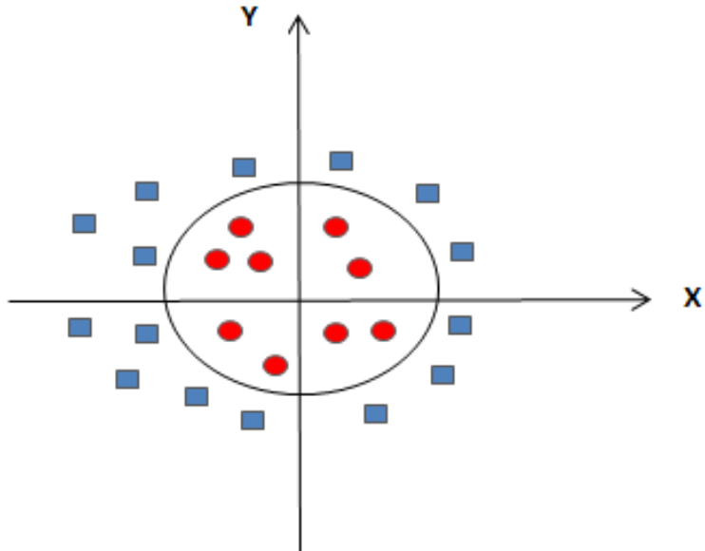
¿Cómo tratar datos no linealmente separables?
Imaginemos un caso en el que no existe una línea recta (o hiperplano) que pueda separar dos clases.
En la imagen que se muestra a continuación, hay un círculo en 2D con puntos de datos rojos y azules distribuidos por toda su superficie.
SVM aborda este caso mediante el uso de una función kernel para manejar datos no linealmente separables.

Slide 59

¿Que es un Kernel?
Kernel es un método para que SVM funcione con datos no linealmente separables.
La función kernel transforma los datos a un espacio de características de mayor dimensión para permitir la separación lineal.
Algunos funciones kernel son:
-Linear
-Polynomial kernel
-Radial basis function kernel (RBF kernel) *
-Sigmoid kernel

Slide 60


Slide 61
Ventajas de SVM:
SVM funciona bien con datos no linealmente separables mediante el uso de técnicas de kernel.
Es eficaz en espacios de alta dimensionalidad (es decir, con un gran número de features).
No presenta problemas de multicolinealidad.
Desventajas de SVM:
Requiere mucho tiempo de procesamiento con conjuntos de datos de gran tamaño.
No proporciona estimaciones de probabilidad directamente.
El kernel lineal es muy similar a la regresión logística en el caso de datos linealmente separables.

Slide 62
Para Regresión (variable numérica continua)
Métrica | Formula | Interpretación | python
MAE (Mean Absolute Error)- Error absoluto medio |  |  | mae = mean_absolute_error(y_test,y_pred)
MSE (Mean Squared Error)- Error cuadrático medio |  | Promedio del cuadrado de los errores. Penaliza fuertemente los errores grandes | mse = mean_squared_error(y_test,y_pred)
RMSE (Raíz del MSE) |  | Raíz cuadrada del MSE. Mantiene la misma escala que la variable original | rmse = np.sqrt(mse)
R² (Coeficiente de determinación) |  |  | r2 = r2_score(y_test, y_pred) #model.score(X_test, y_test)
from sklearn.metrics import r2_score, mean_squared_error, mean_absolute_error
MAE, MSE, RMSE 🡪 Indicador de errores acumulados del modelo.
R² 🡪 Capacidad explicativa del modelo.
Notes:
yi​=real; 𝑦 ̂_𝑖=prediccion; 𝑦┴ˉ=promedio 𝑦; 𝑛=observaciones

Slide 63
  Taller # 13
SVM

